Slide 1


A luta dos trabalhadores pela saúde e a Organização Internacional do Trabalho
- Parte I -
Fundamentado em: Saúde, Trabalho e Direito – uma trajetória crítica e a crítica de uma trajetória (2011). Vasconcellos, LCF e Oliveira, MHB (org). Rio de Janeiro: UCAM.
Disponível em https://www.multiplicadoresdevisat.com/saude-trabalho-direito-livro
Rosangela Gaze
rosangelagaze@gmail.com
Novembro de 2018

Slide 2
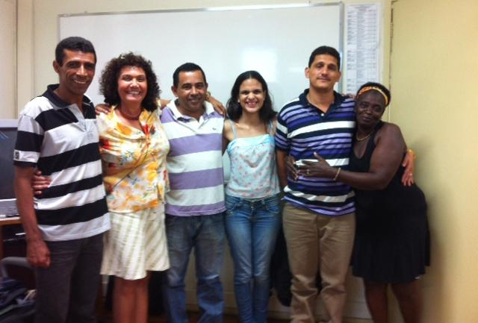
Aos meus professores
Alberto
Glória Regina
Danielle
Edson
Monteiro
Grupo de trabalho 1
Obrigada!

Slide 3
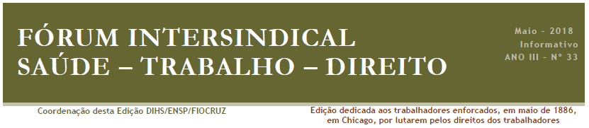
“A invisibilidade social dos trabalhadores é patente. Seu adoecimento e sua morte ao produzirem os bens e os produtos de consumo que movem a sociedade e a vida, em si mesma, não constam da embalagem. Não está no rótulo do que comemos e usamos que, para chegar em nossas mãos, adoeceram ‘x’ trabalhadoras, morreram ‘y’ trabalhadores. A doença e a morte rondam o trabalho. Mas não as vemos. Então, o problema é o trabalho? Claro que não! Sem o trabalho não há vida, não moraríamos, não vestiríamos, não comeríamos, enfim, não seríamos o que somos. E se a invisibilidade da relação saúde-trabalho é evidente com os trabalhadores que têm uma inserção social mais visível, com os trabalhadores anônimos a situação é ainda pior.”

Slide 4
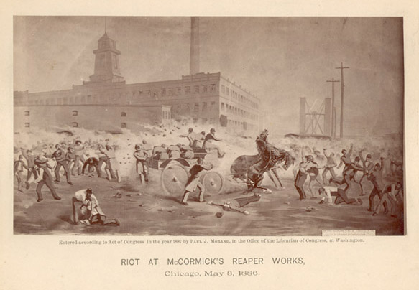
1º de maio de 1886
Fonte: http://frontpage.americandaughter.com/?cat=1156
Ao longo do século XIX, chegavam a Chicago milhares de americanos e imigrantes em busca de oportunidades de trabalho. Vários movimentos operários conviviam na luta por melhores condições de trabalho. Uma das suas principais reivindicações era a redução da jornada de trabalho para 8 horas, seguindo uma palavra de ordem: «oito horas para o trabalho, oito horas para o sono e oito horas para a casa».
Texto publicado no Boletim Intersindical nº 33/2018 e adaptado do capítulo 6 do livro Saúde, Trabalho, Direito: uma trajetória crítica e a crítica de uma trajetória, disponível em nosso blog www.multiplicadoresdevisat.com

Slide 5
1º de maio de 1886
Em 1884, a Federação decidiu que a partir de 1º de maio de 1886 a duração da jornada de trabalho passaria a ser legalmente de 8 horas. Caso a reivindicação não fosse acatada, os trabalhadores fariam uma greve geral. A resolução repercutiu intensamente, pois trabalhadores viam a jornada de trabalho de 8 horas como a possibilidade de aumentar postos de trabalho, diminuindo o desemprego. Entre os dois anos programados para a mudança reforçaram-se os elos de solidariedade e mobilização dos trabalhadores.
Em Chicago, no dia 1° de maio de 1886, 200.000 trabalhadores iniciaram a greve e outros 200.000 ameaçavam parar. As mobilizações se seguiram, sendo que uma fábrica continuava trabalhando.

Slide 6
Em 2 de maio, a polícia dissolveu violentamente uma manifestação com 50.000 trabalhadores e no dia 3, na saída de um turno de fura-greves, houve uma batalha campal. Um pelotão de policiais disparou à queima-roupa sobre a multidão, com 6 mortos e dezenas de feridos.

Slide 7
O redator Fischer do jornal Arbeiter Zeitung imprimiu panfletos com a declaração que foi utilizada como prova de acusação no julgamento que o levou à forca: “Trabalhadores: a guerra de classes começou. Ontem ... fuzilaram operários. Seu sangue pede vingança! Quem poderá duvidar agora que os chacais que nos governam estão ávidos do sangue dos trabalhadores? Mas os trabalhadores não são um rebanho de carneiros. Ao terror branco respondamos com o terror vermelho! É preferível a morte que a miséria. Se fuzilam trabalhadores, respondamos de tal maneira que os patrões lembrem-se disso por muito tempo. É a necessidade o que nos faz gritar: Às armas! Ontem, as mulheres e os filhos dos pobres choravam seus maridos e seus pais fuzilados, ... nos palácios dos ricos enchiam caras taças de vinho e brindavam à saúde dos bandidos da ordem... Secai vossas lágrimas, vós que sofreis! Tende coragem, escravos! Levantai!

Slide 8
Em 4 de maio, na Revolta de Haymarket, 20.000 trabalhadores foram reprimidos por 180 policiais. Um artefato explodiu entre os policiais produzindo um morto e feridos. Os policiais abriram fogo contra a multidão matando e ferindo um número até hoje desconhecido de operários. Foi declarado estado de sítio e toque de recolher, com centenas de trabalhadores detidos, golpeados e torturados, acusados de assassinato do policial.

Slide 9
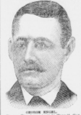
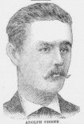
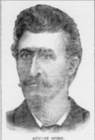
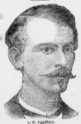
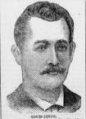
O julgamento que culminou com a condenação de 8 pessoas
primou pelas irregularidades e violação das normas processuais,
a ponto de ter sido qualificado como uma farsa.
Suicidou-se
na cela.
Enforcados em
11 de novembro de 1887
Adolph Fisher
Louis Lingg
Georges Engel
A.R. Parsons
August Spies
Não esteve na manifestação,
mas se entregou
para estar com seus companheiros
e foi julgado igualmente.
Fonte: University of North Texas.
https://chroniclingamerica.loc.gov/lccn/sn86064205/1887-11-12/ed-1/seq-3/#words=anarchists+anarchistic+anarchist+Anarchist

Slide 10
No mesmo mês do massacre, setores patronais concordaram com as 8 horas. A Federação dos Sindicatos expressou: «Jamais na história deste país houve um movimento tão grande entre as massas operárias industriais. O desejo de diminuição da jornada de trabalho impulsionou milhões de trabalhadores a filiarem-se às organizações existentes, quando até agora haviam permanecido indiferentes à luta sindical».
No Congresso Operário Socialista da Segunda Internacional (Paris/1889), o 1º de maio passou a ser uma jornada de luta reivindicativa e de homenagem aos Mártires de Chicago, sindicalistas anarquistas e socialistas. Nos Estados Unidos não se celebra o dia do trabalho nesta data. O Labor Day americano foi instituído na primeira 2ª feira de setembro, por temor de que a data de maio reforçasse o movimento socialista nos Estados Unidos.
E a luta continua...

Slide 11

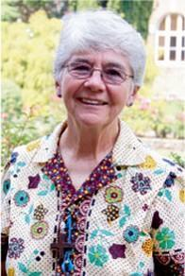
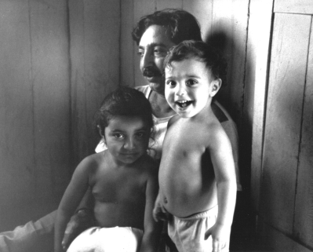
O AZUL diz: presente. Presente! Com Marielle Franco, Chico Mendes, Don Helder Câmara, Darcy Ribeiro, Josué de Castro, Paulo Freire, Don Paulo Evaristo Arns, Milton Santos, Teotonio Vilela, Herbert ‘Betinho’ de Sousa, Don Pedro Casaldáliga, Maria da Penha, Dorothy Stang, Dona Pureza Loiola, alguns de tantos brasileiros (nascidos ou assumidos) de tempos recentes que quiseram mudar o Brasil sem conchavos ou mumunhas.
Dorothy Stang
Assassinada em
12 de fevereiro de 2005
Chico Mendes
Assassinado em
22 de dezembro de 1988
Marielle Franco
Assassinada em 14 de março de 2018

Slide 12
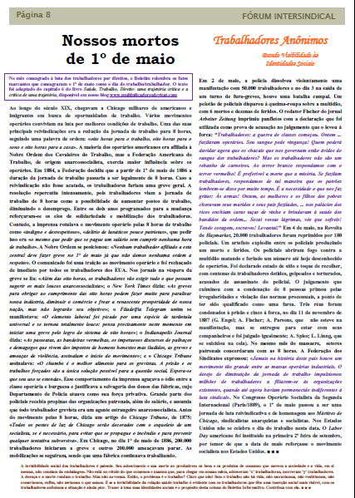
Boletim Intersindical nº 33/2018

Slide 13
Sumário
Introdução
Antecedentes da criação da OIT
Rerum Novarum
O Tratado de Versalhes e a criação da OIT
Tripartismo
A Organização Internacional do Trabalho (OIT)
A saúde dos trabalhadores fora da saúde

Slide 14


Introdução
A OIT foi criada em 1919, como criatura de um acordo internacional entre países capitalistas industrializados fruto de um processo histórico impregnado de distintas motivações.
A relevância da OIT como
instância reguladora internacional de
proteção dos direitos dos trabalhadores
é inegável.
Mas suas motivações originais,
pautadas na lógica economicista,
criaram regramentos falíveis e débeis em relação à garantia da saúde em sua plenitude de direito humano.
http://www.ilo.org/brasilia/lang--pt/index.htm

Slide 15
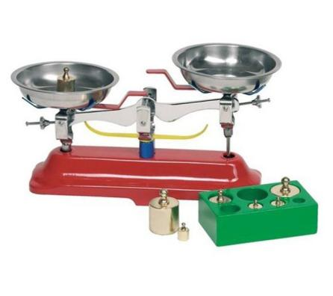
Introdução
Motivações para a criação da OIT
Países que possuíam regras contratuais
sobre o trabalho
(europeus industrializados)
Países que ainda não possuíam regras trabalhistas.
Custo econômico do trabalho

Slide 16
Antecedentes da criação da OIT
Algumas décadas antes de 1919, encontros de cúpula propunham a criação de um organismo internacional capaz de estimular os países que não possuíam normas a estabelecerem padrões trabalhistas coerentes com o comércio internacional.

Slide 17







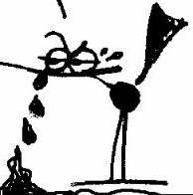



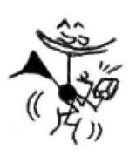
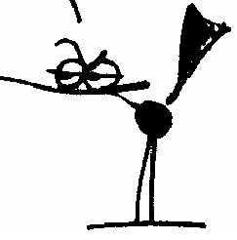

CÚPULA IMPERIAL CHOPP
O.I.T.M.
E a saúde dos trabalhadores?????
Agradecemos ao saudoso Henfil!

Slide 18
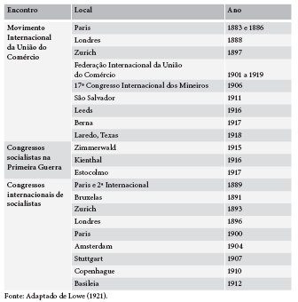

Eventos significativos que contribuíram para a elaboração de normas antecedentes à criação da OIT
Antecedentes
Boutelle Ellsworth Lowe
International Aspects
of the
Labor Problem
Associação Internacional de Proteção Legal aos Trabalhadores
1918
Fonte: Lowe, Boutelle Ellsworth (1918). International aspects of the labor problem. Tese de doutorado. New York, Faculty of Political Science-Columbia University.
In: http://www.archive.org/stream/internationalas01lowegoog#page/n5/mode/1up

Slide 19
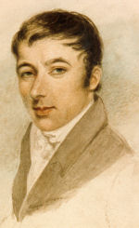
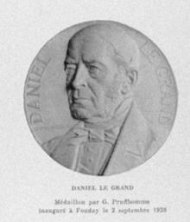
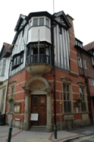
Robert Owen e Daniel Legrand
Robert Owen
(Newtown/UK, 1771–1858)
Em 1789 (ano da Revolução Francesa), Robert Owen, ex-ajudante de vendedor de tecidos, tornou-se sócio de uma indústria têxtil, chegando a proprietário de uma fábrica em New Lanark, em 1809.
A atuação de Owen foi um dos fatores que influenciou a criação de um movimento trabalhista internacional que visava a melhoria das condições de trabalho.
Suas propostas marcantes guardavam coerência com o que vinha implementando em sua fábrica, como a redução da jornada de trabalho.
Em 1818, Owen enviou uma petição à cúpula do encontro dos governos europeus em Aix-la-Chapelle colocando que a primeira ação dos governos deveria ser a fixação legal de limites para um dia de trabalho dos operários.
Daniel Legrand,
industrial protestante
(Alsácia, 1783-1859)
The Robert Owen Museum.
Photo by "Indigo Goat"
http://robert-owen-museum.org.uk/
http://www.museeprotestant.org/en/notice/medailles-2/
Antecedentes

Slide 20
Antecedentes
Países centrais tomam posição em bloco decorrente de
Acontecimentos relevantes:
Rápida difusão e as disparidades de suas legislações do trabalho;
Divulgação do Manifesto do Partido Comunista, de Karl Marx e Friedrich Engels, a partir de 1848;
Jornada de oito horas, alcançada em vários países, a partir da grande greve e do massacre de Chicago em 1886 (1º de maio);
Emergência de organizações socialistas, anarquistas e comunistas, que pregavam a revolução e ameaçavam a continuidade do capitalismo na Europa;
Nascimento da seguridade social na Alemanha de Bismarck, na década de 1880;
Divulgação da carta-encíclica Rerum Novarum;
Êxito da Revolução Bolchevique (1917);
Constituição mexicana de 1917.

Slide 21
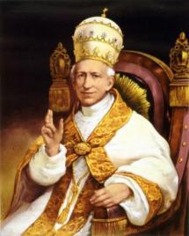
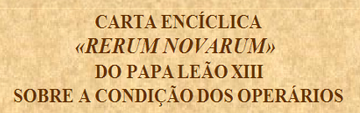

Rerum Novarum
15 de maio de 1891
O documento papal, eivado de ambiguidades, ora desmerecia o papel do Estado na relação entre patrões e operários, ora o conclamava a intervir sobre os operários.
[...] preserve os bons operários do perigo da sedução e os legítimos patrões de serem despojados do que é seu [...]
Intervenha portanto a autoridade do Estado, reprimindo os agitadores [...]
O Estado deve proteger a propriedade particular.
Subtítulos:
A propriedade sancionada pelas leis humanas e divinas.
O comunismo, princípio do empobrecimento.
Não luta, mas concórdia de classes.
O Estado deve proteger a propriedade particular.
Impedir as greves.
As associações operárias católicas.
Fonte: http://www.vatican.va/holy_father/leo_xiii/encyclicals/documents/hf_l-xiii_enc_15051891_rerum-novarum_po.html

Slide 22
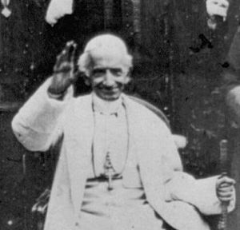
A lógica cristã-católica na formulação de uma união de classes
Das coisas ‘nada’ novas
Rerum Novarum, 15 de maio de 1891
(p.228) “Façam, pois, o patrão e o operário todas as convenções que lhes aprouver” (Leão XIII, 1891, p. 15).

Slide 23
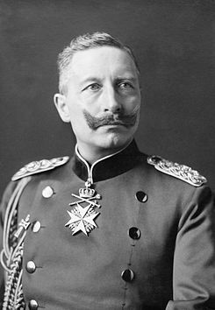
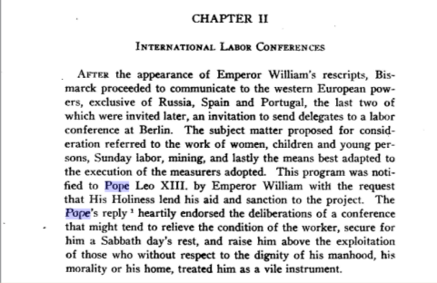
Das ‘SACRAS’ RELAÇÕES
(p.207) “Guilherme II levou seu plano ao conhecimento do papa Leão XIII, solicitando sua colaboração.
O papa respondeu que endossaria as deliberações de uma conferência que pudesse aliviar as condições do operário, assegurando o descanso aos sábados e o respeito à sua dignidade humana.
Guilherme II, Rei da Prússia
(1888-1918)
Fonte: Lowe, 1918, p.27
http://www.archive.org/stream/internationalas01lowegoog#page/n33/mode/1up/search/pope

Slide 24

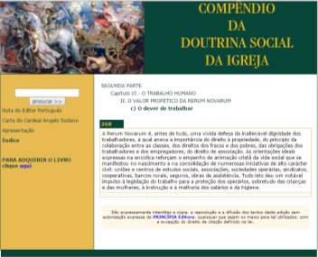
Leão XIII passou à história como o "papa das encíclicas sociais". A mais famosa ─ a Rerum Novarum (1891) − marcou o início da sistematização do pensamento social católico, da Doutrina Social da Igreja Católica, da esquerda católica, do socialismo cristão.
Fonte: http://www.agencia.ecclesia.pt/noticias/vaticano/papa-leao-xiii-18102010/

Slide 25
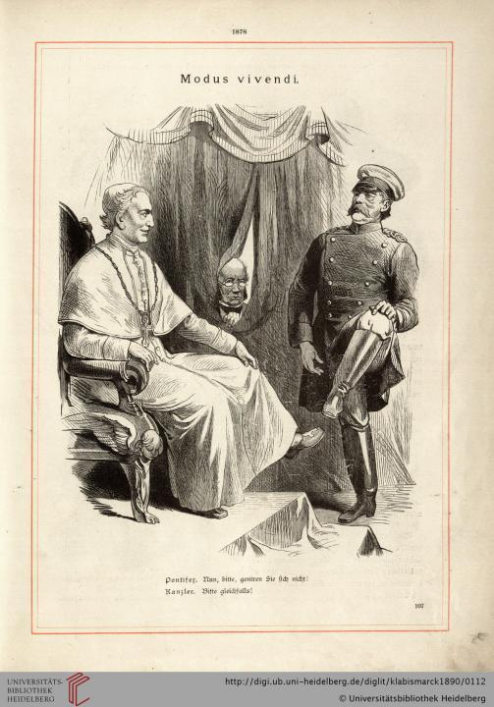
Charge publicada em Kladderadatsch / Bismarck-Album: humorist.-satir. Wochenbl. — 9.1849/90(1890), p. 107.
Ano 1878: Modus vivendi
Papa Leão XIII e o chanceler Bismarck.
Pontífice: Agora, por favor, não se sinta constrangido
Chanceler: Por favor
Pontifer: Nun, bitte, geniren Sie fich nicht
Kanzler: Bitte gleichfalls
http://digi.ub.uni-heidelberg.de/diglitData/image/klabismarck1890/1/107.jpg

Slide 26
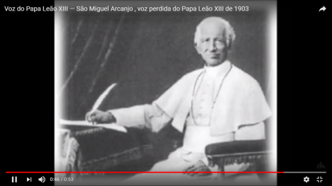
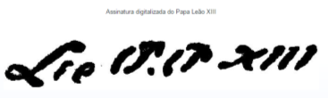
Áudio e fotos de Leão XIII
https://www.youtube.com/watch?v=9XurgOorcpU
(1810-1903)
Fonte:
Blog São Miguel Arcanjo - http://www.arcanjomiguel.net/papa_miguel.html#ixzz40izkfyQg

Slide 27
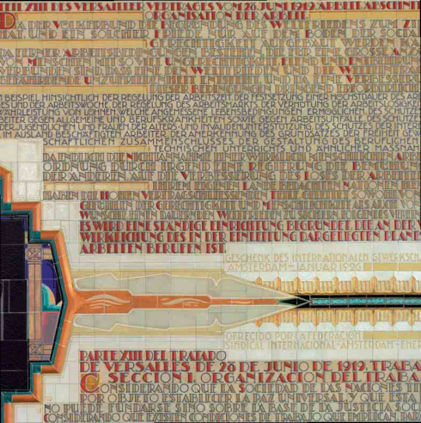
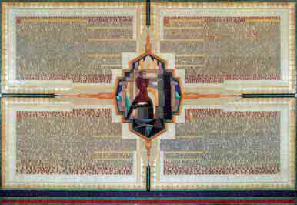
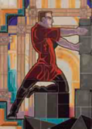
Murais da sede da OIT
Mural em Cerâmica Delft
(Albert Hahn Jr., 1926) - detalhe
Doado pela
Federação Holandesa de Sindicatos, reproduz
(em francês, inglês, espanhol e alemão)
o Preâmbulo do
Tratado de Versalhes,
cuja Parte XIII-Trabalho é a Constituição da OIT.

Slide 28
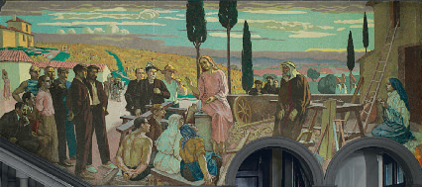
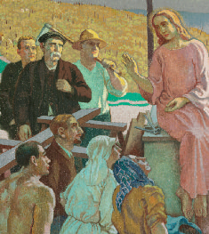
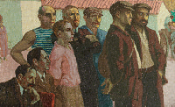
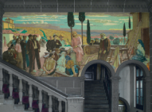
O anacronismo permeia toda obra. Os elementos (vestes, ferramentas) de dois períodos distintos separados por dezenove séculos, assim como as paisagens mistas de Nazaré e Europa se combinam para representar a natureza atemporal das palavras de Cristo e enfatizar suas virtudes duradouras e universais.
Gaston Tessier
Sindicalista francês da ICTU
Petrus Serrarens
Político católico e 1º Secretário da ICTU
ICTU - Federação Internacional dos Sindicatos Cristãos
Mural "A Dignidade do Trabalho" (Maurice Denis, 1931)
Bernhard Otte
Pres. Federação Alemã de Sindicatos Cristãos
Jules Zirnheld
vice-presidente ICTU
Herman Amelink Tesoureiro do ICTU e sindicalista holandês

Slide 29
Exemplos do anacronismo:
- Vestuário contemporâneo ao mural (1931) e da época de Jesus.
- Ferramentas de carpintaria não se parecem com as que Jesus teria usado durante sua vida como carpinteiro.
- O período de pregação de Jesus, cuja aceitação geral é de que tenha se iniciado quando ele deixou sua casa, sem Maria e José, e oficina em Nazaré para seguir João Batista.
- Interação espacial entre uma oficina de carpintaria (Palestina?) e vinhedos ao fundo (Bordeaux? Onde Denis vivia).
- Características arquitetônicas da oficina e da fazenda remetem ao estilo rural francês das primeiras décadas do século XX e não à Palestina durante a vida de Cristo.
https://www.wto.org/english/res_e/booksp_e/cwr11-3_e.pdf

Slide 30
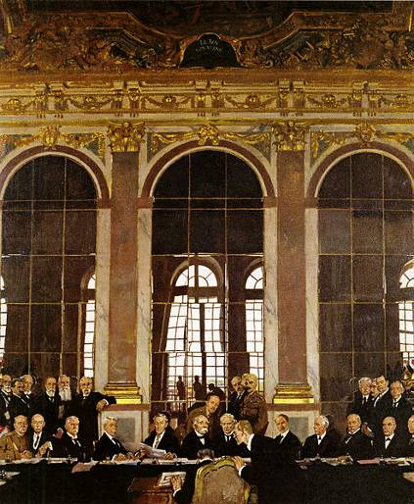

O Tratado de Versalhes (28/06/1919) e a criação da OIT
O tratado contém 440 artigos (e anexos), distribuídos em 15 partes e contendo mapas e gráficos referentes à estrutura de alguns países. Partes:
I – Tratado;
II – Fronteiras da Alemanha;
III – Cláusulas Políticas para a Europa;
IV – Direitos Alemães e Interesses fora da Alemanha;
V – Cláusulas Militares, Navais e Aéreas;
VI – Prisioneiros e Sepultamento dos Mortos na Guerra;
VII – Penalidades;
VIII – Reparações;
IX – Cláusulas Financeiras;
X – Cláusulas Econômicas;
XI – Navegação Aérea;
XII – Portos, Hidrovias e Ferrovias;
XIII – Trabalho;
XIV – Procedimentos, Garantias;
XV – Miscelânea (The Versailles Treaty, 1919).

Slide 31


Tripartismo
Tratado de Versalhes:
A estrutura permanente da OIT deverá ser composta por uma Conferência Geral de Representantes dos Membros e por um Escritório Internacional do Trabalho, controlado pelo Conselho de Administração, constituído de 24 membros, representantes de três ordens:
  trabalhadores (6),
  empregadores (6)
  governos (12).
Atualmente - 56 membros:
  Trabalhadores (14)
  Empregadores (14)
  Governos (28)
As três chaves representam a natureza tripartida da OIT, referindo-se à colaboração entre os governos, empregadores e trabalhadores na criação de legislação internacional do trabalho, que é um princípio fundador integrante da organização. O tripartismo, originalmente uma ideia formulada pela delegação britânica à Comissão sobre Legislação Internacional do Trabalho.

Slide 32
A Organização Internacional do Trabalho (OIT)
Normas internacionais do trabalho
Convenções e Recomendações da OIT
Convenções: têm força de lei ao serem ratificadas pelos países membros
Recomendações: diretrizes operacionais que subsidiam a aplicação dos princípios estabelecidos pelas convenções.
Etapas para a efetivação das convenções da OIT no Brasil:
  Adoção pela OIT
  Submissão ao Congresso Nacional para aprovação.
  Ratificação pelo governo federal
As normas emanadas da convenção são
automaticamente incorporadas à legislação brasileira.
Compromisso na sua efetivação no ordenamento jurídico interno e na aceitação dos mecanismos de controle da OIT.
O Estado deve adotar medidas legais e operacionais que assegurem seu cumprimento,
incluindo consulta às entidades representativas de empregadores e trabalhadores e
ações regulares de inspeção.

Slide 33
Convenções sobre segurança e saúde no trabalho da OIT ratificadas e promulgadas pelo Brasil até 10/06/2010
http://www.oitbrasil.org.br/convention

Slide 34
Convenções sobre segurança e saúde no trabalho da OIT ratificadas e promulgadas pelo Brasil após 2010
Convenção e Recomendação sobre Trabalho Decente para as Trabalhadoras e os Trabalhadores Domésticos
Adoção OIT: 2011
Ratificação Brasil: 31/01/2018
Status: Em vigor (no Brasil a Convenção entrará em vigor a partir de 31/01/2019)
Nota: Instrumento atualizado
https://www.ilo.org/brasilia/convencoes/lang--pt/index.htm

Slide 35
A saúde dos trabalhadores fora da saúde
- Reflexões -
Séc. XIX/XX (revolução paradigmática / microbiológica) => modelo unicausal explicativo de doenças ou das causas específicas.
Doenças dos trabalhadores passam a ser associadas e denominadas segundo seus agentes etiológicos específicos (biológicos, químicos e físicos). Embora esses avanços do conhecimento científico tenham desempenhado relevante papel no diagnóstico e tratamento de algumas doenças, inclusive das relacionadas ao trabalho, determinaram também uma mudança de enfoque no seu estudo.
As pesquisas científicas direcionadas à identificação de nexos causais, especialmente propiciadas pela epidemiologia, transformaram-se na luva que a mão do capital necessitava para justificar o crescente “custo do direito” na reparação pecuniária dos danos “infortunísticos” do trabalho (Mendes, 1995, p. 14; Vasconcellos, 2007, p. 150), deixando de reconhecer suas razões mais essenciais.

Slide 36
A saúde dos trabalhadores fora da saúde
A epidemiologia ocupacional, instrumento da medicina previdenciária, em muitos momentos, silenciou a ciência, desconsiderando a categoria trabalho como essência para o andar a vida da criatura humana.
Alinhada aos Princípios da Administração Científica de Taylor (1911) e ao setor mais lucrativo da fábrica (medicina do trabalho), segundo Henry Ford, a epidemiologia fragmentadora – adjetivada de bioestatísitca – tem a pretensão de ‘pasteurizar’ singularidades, aplicar-lhes ‘botox’ ou um ‘photoshop’, retirar-lhes a humanidade, a integralidade, a arte, a artesanal criação humana!

Slide 37
A saúde dos trabalhadores fora da saúde
sadio?
Efeito do trabalhador
O número de alunos em sala é compatível com a capacidade do professor em se fazer ouvir e compreender?
As salas de aula têm boa acústica?
As multitarefas e capacidade de resposta do docente aos requisitos de avaliação de produtividade são compatíveis com sua carga horária e conformação de ser humano?
As salas de aula têm boa ventilação?
... iluminação?

Slide 38
A saúde no trabalho fora do seu lugar
À medida que as regras trabalhistas e previdenciárias,
iam sendo promulgadas no Brasil,
caso do Decreto 3.724 (15 de janeiro de 1919),
de indenização por acidente de trabalho,
e da Lei Eloy Chaves (Decreto 4.682, de 24 de janeiro de 1923),
que cria a Caixa de Aposentadoria e Pensões dos Ferroviários,
a responsabilidade da saúde pública sobre as questões do trabalho foi diminuindo,
com maior ingerência das estruturas de Estado
do trabalho, da indústria e do comércio.

Slide 39
Resgatando o lugar da saúde dos trabalhadores
“Acredita-se que há produtos de uso comum que, pouco a pouco, silenciosamente, causem danos julgados inofensivos até que chegue o momento de mostrar sua oculta maldade.”
Bernardino Ramazzini, 1700:106. Doenças dos fabricantes de amido
A participação ativa e ética do trabalhador na VISAT possibilita fortalecer a
compreensão de que a luta pela saúde do trabalhador deseja uma
EPIDEMIOLOGIA
que aplica técnicas para trazer a saúde para o seu lugar:
na integralidade, universalidade e equidade do SUS;
que é a LUVA (não o E.P.I.) do TRABALHADOR;
centrada na complexidade e singularidade do processo saúde-trabalho-doença;
e na atenção integral à saúde
compreendida e praticada por Ramazzini!

Slide 40
Trazendo a saúde dos trabalhadores para seu lugar
No sentido complexo, o trabalho deve ser visto tanto na perspectiva de um condicionante social de saúde quanto de um componente da vida, como expresso no conceito da Organização Mundial de Saúde: “Determinantes sociais de saúde são as condições nas quais as pessoas nascem, crescem, vivem, trabalham e envelhecem, incluindo o sistema de saúde” (WHO, 2010; grifo nosso).

Slide 41
Trazendo a saúde dos trabalhadores para seu lugar
Ultrapassar a fronteira das disciplinas.
Observar a convergência de reflexões e expectativas de campos diversos do conhecimento.
Enfrentar os desafios para avançar na construção de novos campos do saber científico.
Vislumbrar outras perspectivas de harmonia do andar a vida.
Para isso, o campo de uma saúde no trabalho restringida e enclausurada na regra contratual não se presta.

Slide 42
CÚPULA IMPERIAL CHOPP
Papa Leão XIII
Tripartismo
χ%δ&φ#α2β5=$$$$$$$$$$
O.I.T.M.
Bernardino Ramazzini
Epidemiologia reducionista
Epidemiologia social
Prof. Fadel
Chanceler Otto von Bismarck
E a saúde dos trabalhadores?????
Agradecemos ao saudoso Henfil!
Imperador Guilherme II
V Curso Intersindical

Slide 43
A saúde dos trabalhadores no lugar
Desejamos colocá-la no âmbito da saúde pública, com atitudes do estado de direito mais sintonizadas com uma saúde alçada à condição de direito humano fundamental, sob a abordagem integral do processo saúde-doença dos trabalhadores.
A saúde dos trabalhadores no lugar é a que nos ensina o “Pai da Saúde do Trabalhador”!

Slide 44
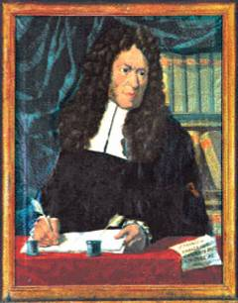
O médico,
cientista e literato,
Bernardino Ramazzini
Bernardino Ramazzini
1633-1714

Slide 45
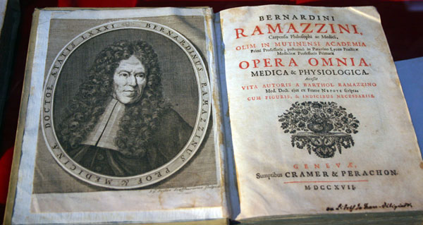
“As doenças dos trabalhadores” (1700)
Opera omnia medica et physiologica
    Ramazzini, Bernardini:
    Opera omnia, medica & phisiologica accesit vita.../ RAMAZZINI, Bernardini.
    Genevae: Cramer & Perachon, 1717. 888p.
Obra organizada por seu sobrinho Bartolomeu Ramazzini (1717) que compila os trabalhos de Ramazzini, inclusive o mais famoso (As doenças dos trabalhadores). Teve diversas traduções /edições.

Slide 46


As Doenças dos Trabalhadores - 1700
https://docs.wixstatic.com/ugd/15557d_34bf07d01e944518a21e83c270f1cea4.pdf
2016

Slide 47
Método de Ramazzini
Breve síntese.
https://docs.wixstatic.com/ugd/15557d_ebf44d4516554646ba3fa9b5c5781837.pdf

Slide 48
O lugar de fala de Ramazzini
O médico que vai atender a um paciente proletário
não se deve limitar a pôr a mão no pulso, com pressa;
não delibere de pé sobre o que convém ou não convém fazer,
como se não jogasse com a vida humana;
deve sentar-se, com a dignidade de um juiz,
ainda que não seja em cadeira dourada, como em casa de magnatas;
sente-se, mesmo num banco, [...]
Respeito ao paciente independente de sua condição social

Slide 49
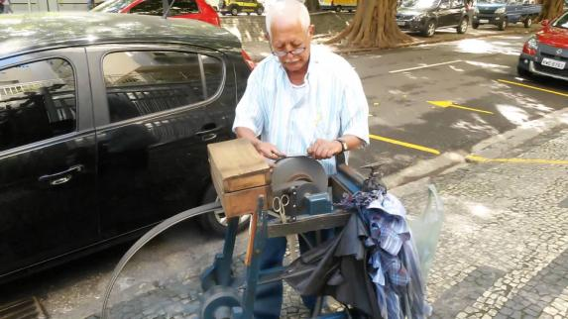
O lugar de fala de Ramazzini
DOENÇAS
DOS AMOLADORES
Seu Antonio,
Rio de Janeiro.
https://www.youtube.com/watch?v=qFYPHHdMIXI
a moderação e o repouso durante as horas de labor,
não dando tanta importância ao ganho quanto à saúde; [...]
Saúde como bem maior

Slide 50
Método que incorpora...
Método de Ramazzini
Para solucionar as dúvidas,
o autor aprofunda sua relação com os trabalhadores, deles se aproxima buscando respostas, de modo a devolvê-las com as soluções para suas aflições. [...]
e, se não chega às respostas desejadas, contenta-se com a
poesia de Ovídio:
“Os próprios olhos enquanto olham os danosos, se danificam”
saber operário
poesia
Vasconcellos e Gaze, 2009

Slide 51
Abordagem integral do
processo saúde-doença dos trabalhadores
representantes do poder político e econômico
Príncipes e comerciantes
obtêm gordos proventos do trabalho dos mineiros,
porque
precisam de metais para quase todas as indústrias,
donde a necessidade da
melhor conservação dos operários,
propondo cuidados preventivos e remédios
para suas doenças,
como os antigos fizeram e
também se faz nos nossos tempos.
contexto socioeconômico de utilização da
mão-de-obra
prevenção e cura
historicidade das práticas de saúde

Slide 52
Sumário
(recorte aleatório)
Doenças dos mineiros
Doenças dos iatraliptas (massagistas)
Doenças dos químicos
Doenças dos pintores
Doenças dos cloaqueiros
Doenças dos azeiteiros, dos curtidores, dos
queijeiros e de outros ofícios imundos
Doenças dos trabalhadores de fumo
Doenças dos coveiros
Doenças das parteiras
Doenças das nutrizes
Doenças dos vinhateiros, dos cervejeiros
e dos destiladores
Doenças dos que trabalham em pé
Doenças dos operários sedentários
Doenças dos banhistas
Doenças dos joalheiros
Doenças dos mestres de dicção,
dos cantores e outros [...]
Doenças dos agricultores
Doenças dos pescadores
Dissertação sobre as doenças dos literatos
54 capítulos
(42 e um suplemento de 12 capítulos)
Para cada ofício,
diversas doenças
Multicausalidade e multiefeito no
processo de determinação das doenças dos trabalhadores.

Slide 53
Método de Ramazzini
Roteiro metodológico de cada capítulo
descrição do ofício;
relevância social do ofício e as relações sociais envolvidas;
análise do processo de trabalho;
análise do ambiente;
análise da organização do trabalho;
análise dos riscos e cargas a que os trabalhadores são expostos;
identificação das doenças agudas e crônicas que afetam os trabalhadores;
fisiopatogenia dessas doenças;
distribuição epidemiológica;
tratamento;
prevenção;
relações dos ofícios com o meio ambiente;
revisão bibliográfica.
Abordagem integral do processo saúde-doença
(Vasconcellos e Gaze, 2013)

Slide 54
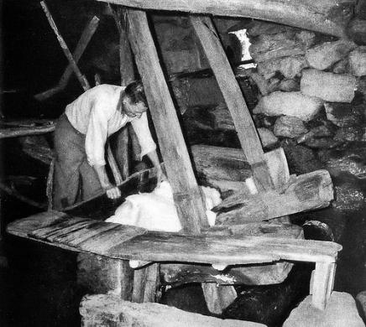
Método de Ramazzini
Análise do processo de trabalho
DOENÇAS DOS PISOEIROS
Nas fábricas de panos [...]
existem barris onde os operários urinam,
e essa urina é guardada
até que apodreça
para então usarem.

Slide 55
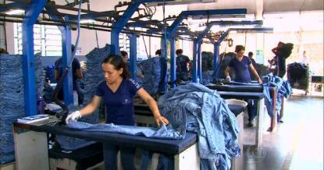

Método de Ramazzini
Análise do processo de trabalho
Pela moda do tempo de vocês,
a água potável é desperdiçada
nos rios tingidos por venenos...

Slide 56
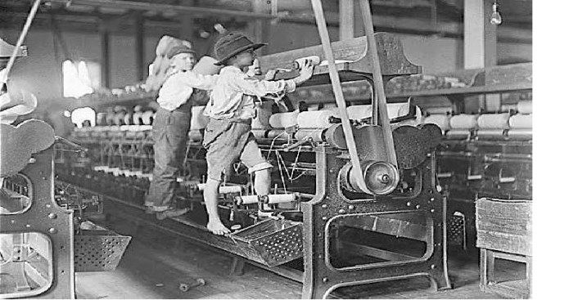
Século XIX/XX
https://brasilnosso.wordpress.com/2012/08/07/manufatura-x-maquinofatura/

Slide 57
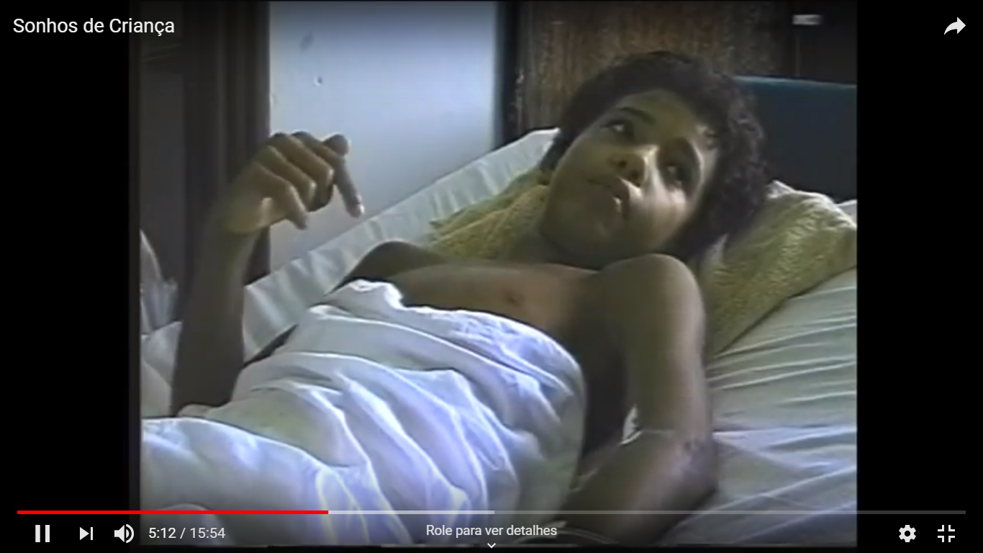
Outro ‘dia’... em 2007
(Beto Novaes, 2007)
Pela ética do tempo de vocês,
a infância é desperdiçada na
luta pela sobrevivência...
https://www.youtube.com/watch?v=9MPPll8LFNw

Slide 58
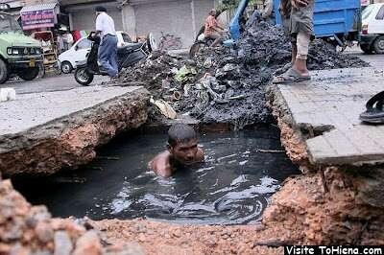
Análise dos riscos e cargas a que os trabalhadores são expostos
Método de Ramazzini
DOENÇAS DOS CLOAQUEIROS
“Ninguém que não tenha experimentado poderá imaginar
quanto custaria permanecer neste lugar
durante mais de quatro horas,
pois ficaria cego”.
Respeito ao saber operário

Slide 59

Análise dos riscos e cargas a que os trabalhadores são expostos
Método de Ramazzini
DOENÇAS DOS ESCRIBAS E NOTÁRIOS
“Investiguemos, pois, as doenças a que estão expostos tais operários. Três são as causas das afecções dos escreventes: primeira, contínua vida sedentária; segunda, contínuo e sempre o mesmo movimento da mão; e terceira, atenção mental para não mancharem os livros e não prejudicarem seus empregadores nas somas, restos ou outras operações aritméticas. [...] o certo é que aqueles que se destinam a esse emprego maldizem seu trabalho [...]”
Saúde mental

Slide 60
Qualquer semelhança com o que hoje vivemos
não é mera coincidência
nem anacronismo.
É conexão de pontos!
Mensagem recente de Ramazzini aos integrantes do Curso Intersindical:
https://www.youtube.com/watch?v=rRWUTT_Yd1k&feature=youtu.be
https://docs.wixstatic.com/ugd/15557d_5c38bf8b81bf4ab5afffafde670fc39f.pdf

Slide 61
Bibliografia
Brasil. Constituição da República Federativa do Brasil Federal, de 05/10/1988. Disponível em http://www.planalto.gov.br/ccivil_03/constituicao/constituicaocompilado.htm
Brasil. Decreto nº 6.833, de 29/04/2009. Institui o Subsistema Integrado de Atenção à Saúde do Servidor Público Federal - SIASS e o Comitê Gestor de Atenção à Saúde do Servidor. Disponível em https://www.planalto.gov.br/ccivil_03/_ato2007-2010/2009/decreto/d6833.htm Captado em 14/08/2015.
Brasil. Decreto nº 7602, de 07/11/2011 - Política Nacional de Segurança e Saúde no Trabalho – PNSST. Disponível em http://renastonline.org/recursos/decreto-7602-7-novembro-2011-pol%C3%ADtica-nacional-seguran%C3%A7a-sa%C3%BAde-trabalho-pnsst
Brasil. Lei Federal nº 8.080, de 19/09/1990 (Lei Orgânica da Saúde) - Condições para a promoção, proteção e recuperação da saúde, a organização e o funcionamento dos serviços correspondentes. Disponível em http://renastonline.org/recursos/lei-n%C2%BA-8080-19-setembro-1990
Brasil. Lei nº 8.142, de 28/12/1990 - Participação da comunidade na gestão do SUS e sobre as transferências intergovernamentais de recursos financeiros na área da saúde.
Gilbreth, Frank B.; Gilbreth L. M. Process Charts. ASME [The American Society of Mechanical Engineers]. Annual Meeting of The American Society of Mechanical Engineers, 29 West 39th Street, New York, December 5 to 9, 1921. Disponível em http://openlibrary.org/books/OL24983025M/Process_charts Captado em 07/06/2013
Imagens. Disponíveis no acervo do recurso Clip Art do Office2007 e através de busca no Google Imagens. Captadas em 2015.
Leão, Luís Henrique da Costa; Vasconcellos, L.C.Fadel. Rede Nacional de Atenção Integral à Saúde do Trabalhador (Renast): reflexões sobre a estrutura de rede. Epidemiol. Serv. Saúde, 20(1):85-100, jan-mar 2011.
MPOG-SRH. Portaria Normativa nº 3, de 07/05/2010. Norma Operacional de Saúde do Servidor (NOSS) ao Sistema de Pessoal Civil da Administração Pública Federal (SIPEC). Diretrizes gerais para implementação das ações de vigilância aos ambientes e processos de trabalho e promoção à saúde do servidor.
MS. Ministério da Saúde. Portaria nº 1.271, de 06/06/2014 - Lista Nacional de Notificação Compulsória de doenças, agravos e eventos de saúde pública nos serviços de saúde públicos e privados em todo o território nacional. Disponível em http://www.renastonline.org/recursos/portaria-n%C2%BA-1271-6-junho-2014
MS. Ministério da Saúde. Portaria nº 1.378, de 09/07/2013 - Sistema Nacional de Vigilância em Saúde e Sistema Nacional de Vigilância Sanitária. Disponível em http://renastonline.org/recursos/portaria-n%C2%BA-1378-9-julho-2013-sistema-nacional-vigil%C3%A2ncia-sa%C3%BAde-sistema-nacional-vigil%C3%A2ncia
MS. Ministério da Saúde. Portaria nº 1.823, de 23/08/2012 - Política Nacional de Saúde do Trabalhador e da Trabalhadora. Disponível em http://bvsms.saude.gov.br/bvs/saudelegis/gm/2012/prt1823_23_08_2012.html

Slide 62
Bibliografia
MS. Ministério da Saúde. Portaria nº 1.984, de 12/09/2014 - Lista nacional de doenças e agravos de notificação compulsória, a serem monitorados através da estratégia de vigilância em unidades sentinelas. Disponível em http://www.renastonline.org/recursos/portaria-n%C2%BA-1984-12-setembro-2014-define-lista-nacional-doen%C3%A7as-agravos-notifica%C3%A7%C3%A3o
MS. Ministério da Saúde. Portaria nº 2.728, de 11/11/2009. Dispõe sobre a Rede Nacional de Atenção Integral à Saúde do Trabalhador (RENAST) e dá outras providências. Disponível em http://bvsms.saude.gov.br/bvs/saudelegis/gm/2009/prt2728_11_11_2009.html Captado em 06/07/2011.
MS. Ministério da Saúde. Portaria nº 3120, de 01/07/1998 - Instrução Normativa de Vigilância em Saúde do Trabalhador no SUS, definindo procedimentos básicos para o desenvolvimento das ações correspondentes. Disponível em http://www.renastonline.org/recursos/portaria-n%C2%BA-3120-1%C2%BA-julho-1998
OIT. Organização Internacional do Trabalho. Manual de negociação coletiva e resolução de conflitos no serviço público. Organização Internacional do Trabalho, Departamento des Actividades Sectoriais. Genebra: OIT, 2011. [111 p.]
Ruiz Gutierrez, Fermín; Palomino Baldeon, Juan; Zambrano Beltran, Roberto y Llap Yesan, Carlos. Prevalencia, impacto en la productividad y costos totales de las principales enfermedades en los trabajadores de un hospital al sur del Perú en el año 2003.Prevalence and economy impact. Rev Med Hered [online]. vol.17, n.1, p. 28-34, 2006. Disponível em http://www.scielo.org.pe/scielo.php?script=sci_arttext&pid=S1018-130X2006000100006&lng=es&nrm=iso Captado em 10/07/2015.
Vasconcellos, Luiz Carlos Fadel. Análise de Processos de Cadeias Produtivas. Curso de Especialização em Saúde do Trabalhador. Apontamentos de aula [slides PowerPoint]. 2008.
Vasconcellos, Luiz Carlos Fadel. Duas políticas, duas vigilâncias, duas caras. Rev. Bras. Saúde Ocup., 38 (128): 179-198, 2013.
Vasconcellos, Luiz Carlos Fadel; Almeida, Carmen Verônica Barbosa; Guedes, Dimitri Taurino. Vigilância em Saúde do Trabalhador: passos para uma pedagogia. Trab. Educ. Saúde, v. 7 n. 3, p. 445-462, nov.2009/fev.2010.
Vasconcellos, Luiz Carlos Fadel; Gaze, Rosangela. Saúde, trabalho e ambiente na perspectiva da integralidade: o método de Bernardino Ramazzini. Revista Em Pauta, n.32, v.11, p.65-88. 2013.

Slide 63
Obrigada!
Rosangela
rosangelagaze@gmail.com

